Slide 1
Апаратно-програмне забезпечення комп’ютера
Інформатика 8 клас

Slide 2
Перевірка домашнього завдання
Завдання 1.
Закодуйте з використанням шифру Цезаря зі зсувом на 2 літери ліворуч повідомлення «Батьківщина»
ЯЮРШЇЗАЧЗЛЮ
Відповідь

Slide 3
Завдання 2.
Які числа десяткової системи числення в межах від 1 до 31 в двійковій системі закінчуються на 111
7 15 23 31
Відповідь

Slide 4
Архітектура комп’ютера.. Складові комп’ютера. Історія засобів опрацювання інформаційних об’єктів.

Slide 5
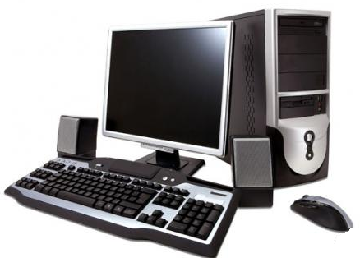
пригадай Складові сучасного комп’ютера

Slide 6
Види сучасних персональних комп’ютерів

Slide 7
Сьогодні на уроці:
розвиток обчислювальної техніки;
яку архітектуру мають сучасні комп’ютери;
чи може комп’ютер працювати без процесора;
як обрати найкращий комп’ютер для роботи.

Slide 8
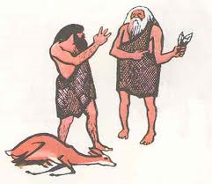
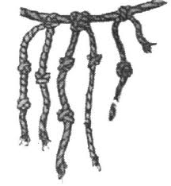
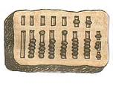
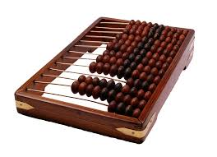
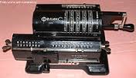
Еволюція комп'ютера

Slide 9
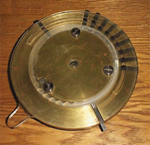
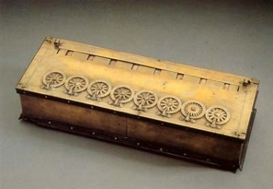
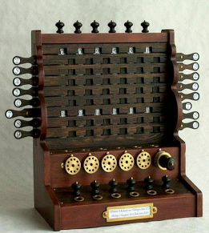
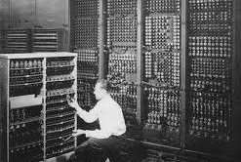
Еволюція комп'ютера
сумуючий «лічильний годинник»: додавання і множення
Вільгельм Шиккард (XVI ст.)
сумуючий пристрій додавання 13-розрядних чисел
Леонардо да Вінчі (XV ст.)
«Паскаліна» Блез Паскаль (1642)
додавання, віднімання, множення

Slide 10
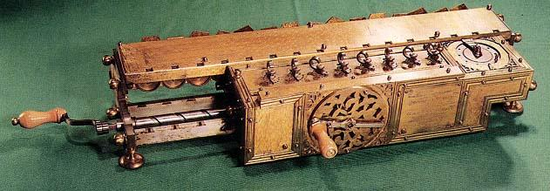
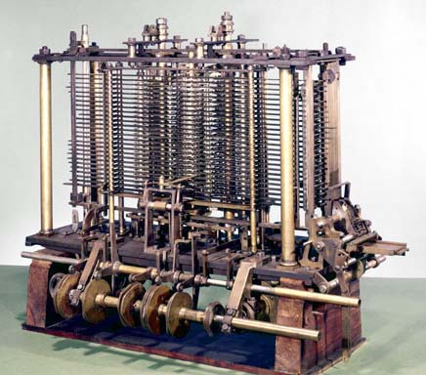
Еволюція комп'ютера
Машина Лейбніца (1672)
додавання, віднімання, множення, ділення
«Аналітична машина» Ч.Беббіджа, 1821, автоматичне виконання операцій

Slide 11
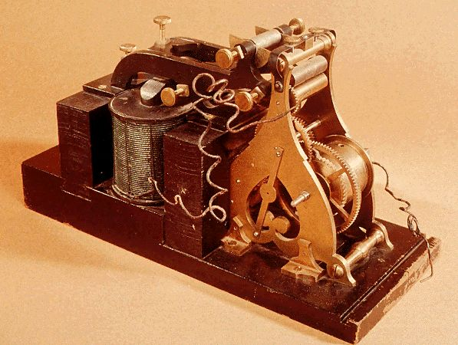
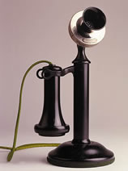
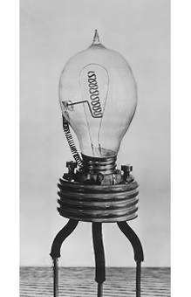
Еволюція комп'ютера
Телеграф, 1837
Телефон, 1876
Вакумна лампа, 1878

Slide 12
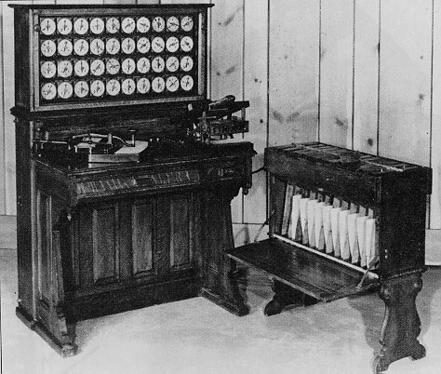
Еволюція комп'ютера
1924

Slide 13
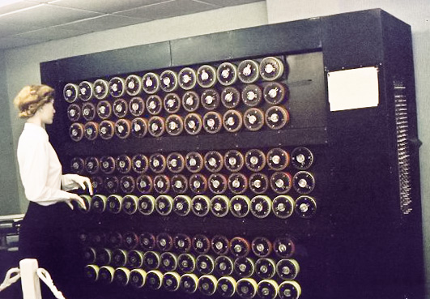
Еволюція комп'ютера
Дешифрувальна машина «Бомба»
для розшифровуванні повідомлень,
закодованих німецькою шифрувальною машиною ЕНІГМА
Дешифрувальна машина «Бомба»
для розшифровуванні повідомлень,
закодованих німецькою шифрувальною машиною ЕНІГМА

Slide 14
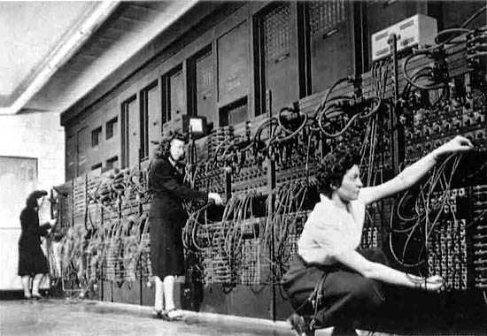
Еволюція комп'ютера
Першу унiверсальну електронну обчислювальну машину (ЕОМ «ЕНiАК») сконструювали в США 1946 р. пiд керiвництвом Джона Моучлi та Преспера Еккерта.

Slide 15
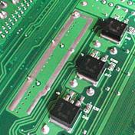
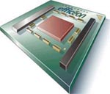
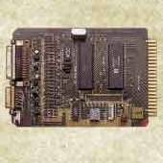
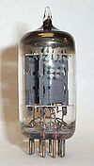
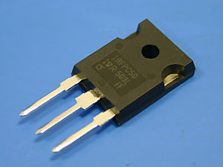
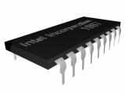
Покоління ЕОМ
Характерними рисами ЕОМ першого покоління є застосування електронних ламп у цифрових схемах, великі габарити, а також
трудомісткий процес програмування.
Елементною базою комп’ютерiв п’ятого поколiння стали надвеликомасштабнi iнтегрованi пристрої, якi мiстять сотні тисяч елементiв на квадратному сантиметрi.
Характерними рисами ЕОМ третього покоління є застосування інтегральних схем і можливість використання розвинутих мов програмування.
2
ЕОМ другого покоління відрізняються застосуванням напівпровідникових елементів і застосуванням алгоритмічних мов програмування
4
3
1
4
2
3
5
1
ЕОМ четвертого покоління характеризуються застосуванням мікропроцесорів, побудованих на великих інтегральних схемах
5

Slide 16
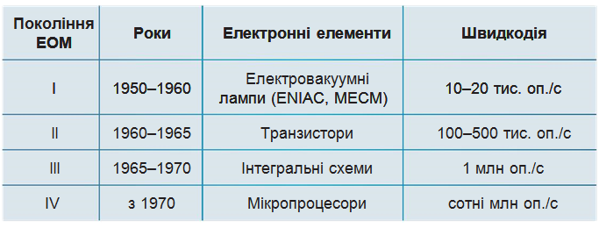
Покоління ЕОМ
Покоління ЕОМ (computer generation) — один із класів у класифікації обчислювальних систем за ступенем розвитку апаратних і програмних засобів.

Slide 17
Розвиток ОТ в Україні
В Україні розробки ЕОМ почалися у 1940-х роках.
1951 p. в Києві було введено в експлуатацію МЕОМ, МЭСМ» (рос. — Малая электронно-счётная машина). Керівник професор Лебедев Сергій Олексійович
Віктор Михайлович Глушков (1923–1982) — засновник наукової школи кібернетики, автор праць із кібернетики, штучного інтелекту.

Slide 18
Етапи розвитку ОТ
Давнє приладдя для лічби
Немеханічні обчислювальні пристрої
Механічні обчислювальні пристрої
ЕОМ

Slide 19
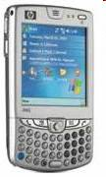
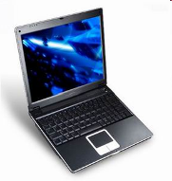
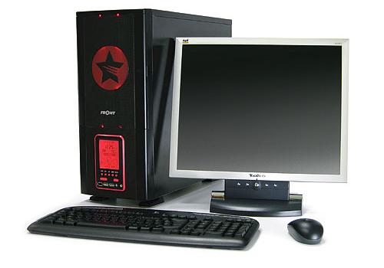
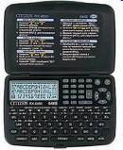
Архітектура сучасних комп’ютерів
Архітектура ПК — принципи роботи та взаємодії основних пристроїв комп’ютера: процесора, внутрішньої й зовнішньої пам’яті та пристроїв введення й виведення даних.
Незалежно ввід сфери застосування сучасних комп’ютерів, в основу їх роботи покладено єдині принципи роботи.
GPS-навігатор

Slide 20
Принципи роботи комп’ютера за фон Нейманом
За допомогою пристроїв введення дані та програми їх опрацювання потрапляють у пам’ять комп’ютера.
З пам’яті комп’ютера дані надсилаються до процесора.
Арифметико-логічний пристрій здійснює опрацювання даних.
Пристрій управління забезпечує виконання процесів опрацювання даних, їх збереження та передавання.
Пристрої виведення даних здійснюють подання результатів опрацювання даних у вигляді, зручному для користувача.

Slide 21
Архітектура американського математика Джона фон Неймана

Slide 22
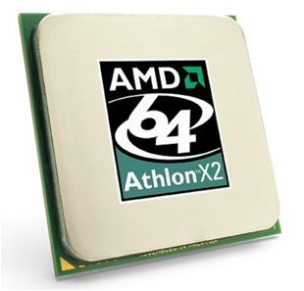
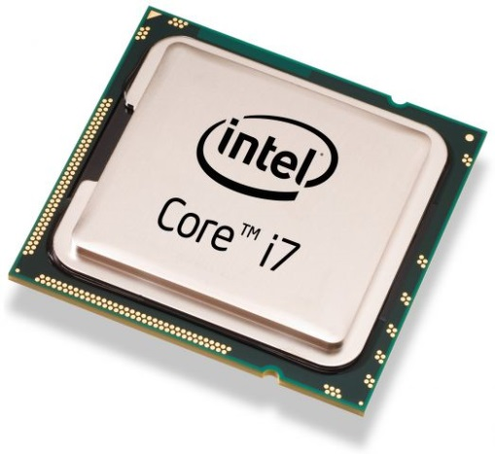
Процесор
Процесор — це мікросхема, яка створюється на напівпровідниковому кристалі шляхом застосування складної мікроелектронної технології.
Процесор складається з:
арифметико-логічного пристрою для виконання операцій із даними;
пристрою управління для забезпечення функціонування всіх складових комп’ютера;
регістрів власної пам’яті.

Slide 23
Основні характеристики процесорів
тип процесори Intel (Pentium, Celeron, Core 2 Duo тощо), AMD (AMD64, Duron, ) та інші;
тактова частота визначає кількість виконуваних елементарних операцій за одну секунду, вимірюється в ГГц), уже розроблено процесори з частотою понад 3 ГГц;
розрядність максимальна довжина двійкового коду, який може опрацьовуватись або передаватися процесором (від 8-розрядних до 64);
кеш-пам’ять це внутрішня пам’ять процесора, яка дає можливість зберігати проміжні дані (від 256 до 1024 Кб).

Slide 24
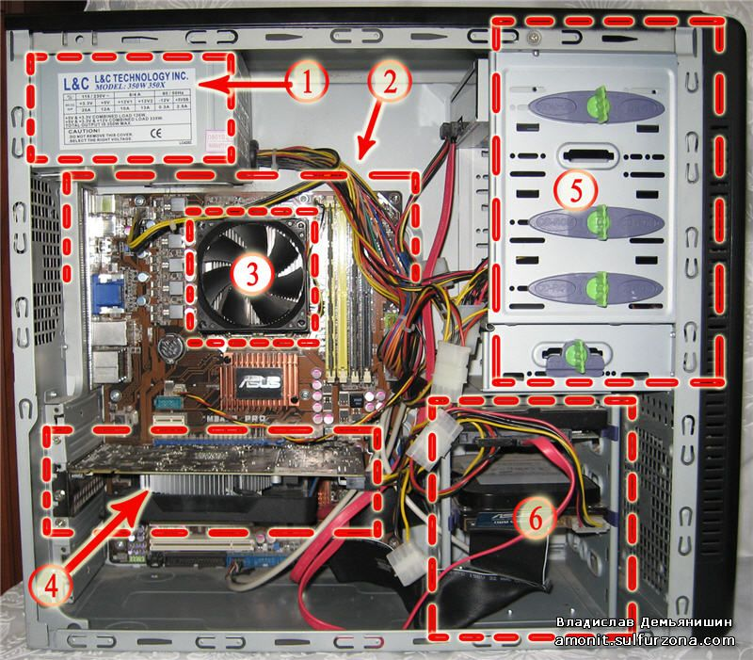
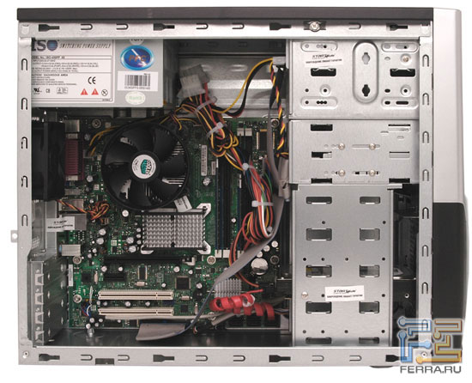
Системний блок
1
Блок живлення
2
Материнська плата
3
Кулер
4
Відеокарта
5
Вінчестер

Slide 25
Інтерактивна вправа

Slide 26
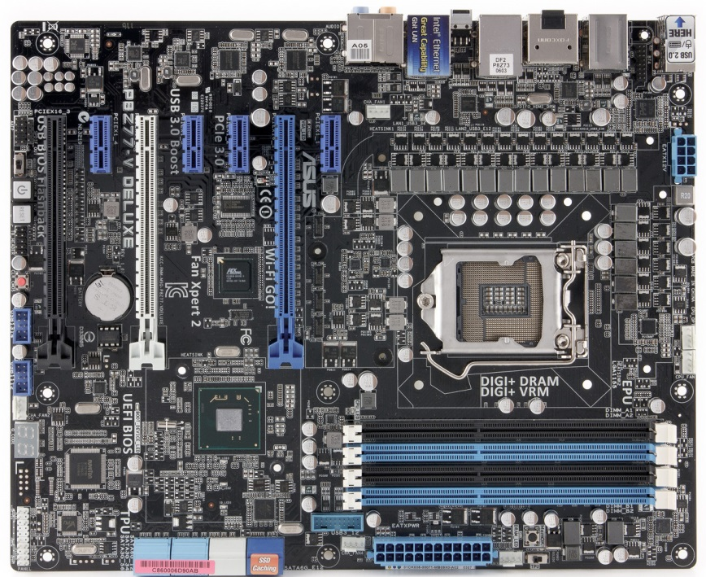
Материнська плата
На материнській платі встановлені процесор, внутрішня пам’ять комп’ютера та інші пристрої.
Процесор з’єднано з іншими пристроями пам’яті та пристроями для передавання даних і службових сигналів за допомогою набору електронних ліній – магістралль (шина).
Користувач може створювати різні конфігурації комп’ютера, приєднуючи до магістралі окремі модулі різних пристроїв введення та виведення, пам’яті тощо

Slide 27
Пам'ять комп'ютера
Внутрішня
Зовнішня
Оперативна (RAM)
Вінчестер (HDD)
Постійна (ROM)
Оптичні диски
Напівпостійна
Флеш-пам'ять
Відеопам'ять
Карти пам'яті
Кеш-пам'ять

Slide 28
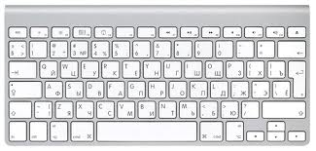
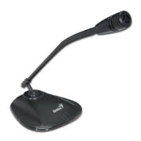
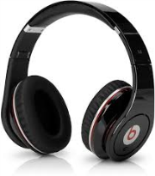
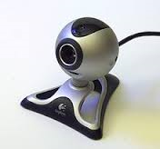
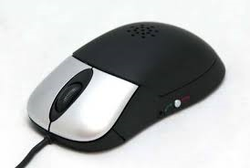
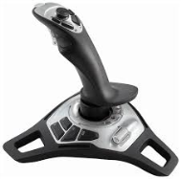
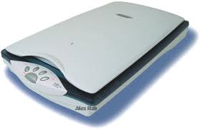
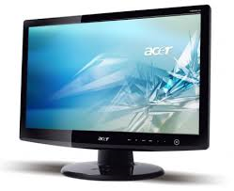
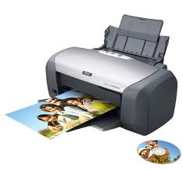
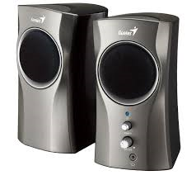
Пристрої введення-виведення даних

Slide 29
Пристрої введення та виведення даних
Пристрої
введення даних
Мікрофон
Пристрої
виведення даних
Пристрої введення
та виведення даних
Модем
Навушники
Клавіатура
Маніпулятори
Сканер
Монітор
Акустична система
Принтер
Сенсорний екран
Зчитування та записування даних на дисках

Slide 30
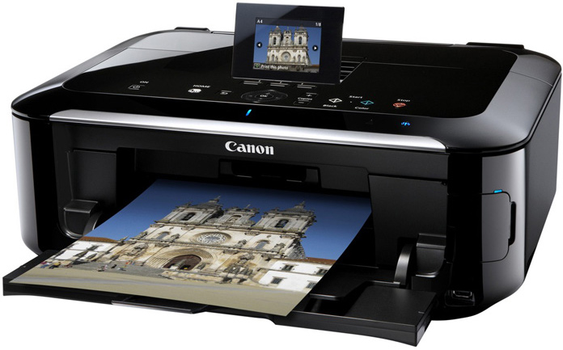
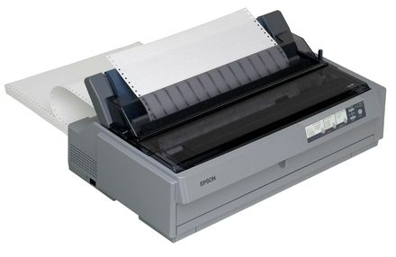
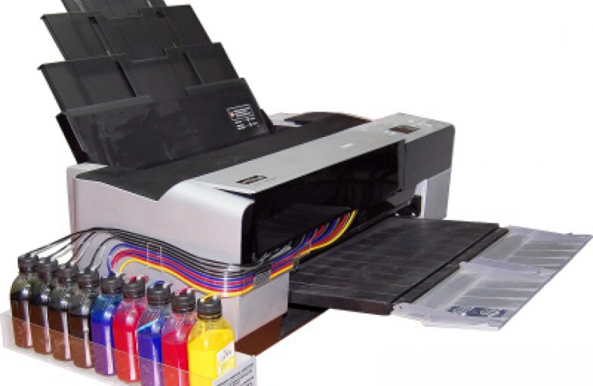
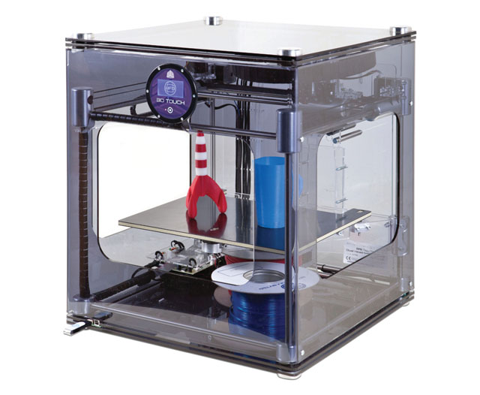
Принтери
Лазерний
Матричний
Струменевий
3-D

Slide 31
Мультимедіа
Мінімальний набір мультимедійного обладнання складається зі звукової карти (плати, що приєднується до материнської плати), до якої через відповідну панель системного блока під’єднується акустична система (колонки), та вінчестера.
Якість відтворення звуку залежить й від програмного забезпечення.
До ширшого комплекту мультимедіа-системи належать мікрофон, відеокамера, відеопрогравач, цифрова фотокамера тощо.
Фізичне під’єднання зазначених пристроїв має супроводжуватися встановленням відповідних програм — драйверів, які управляють роботою зовнішніх пристроїв комп’ютера.

Slide 32
Робота за комп'ютером
Вправа 1. Конфігурація комп’ютера
Визначте характеристики комп’ютера, за яким ви працюєте.
Клацніть правою кнопкою миші на значку Комп’ютер на Робочому столі й оберіть вказівку Властивості.
Перегляньте та проаналізуйте такі характеристики комп’ютера: версія операційної системи, характеристики процесора, обсяг оперативної пам’яті, тип системи. Інформацію запишіть в зошит.
Відповідь

Slide 33
Робота за комп'ютером
Вправа 2
Сплануйте та складіть презентацію «Пам’ять комп'ютера». Скористайтесь для довідки файлом Додаткові матеріали. В Інтернеті знайдіть зображення елементів пам'яті.
Відповідь

Slide 34
Інтерактивна вправа

Slide 35
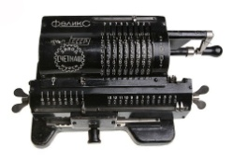
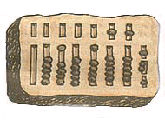
Додаткова вправа
Розташуйте обчислювальні пристрої в хронологічному порядку.
1
2
3
4
5
6
2, 4, 5, 1, 6, 3
Відповідь

Slide 36
Домашнє завдання
Підручник стр.16-26, №№ 4,5,6 стр.27
Завдання 2.
Розташуйте наведені назви носіїв інформації в хронологічному порядку їх застосування:
магнітна стрічка, дискета, жорсткий диск, оптичний диск, перфокарта, флешка, DVD.
Проектна робота.
Створіть презентацію обравши тему на вибір «Історія розвитку ОТ в Україні» або «Види сучасних комп'ютерів і їх застосування»
Додатково. Інтерактивна вправа.
http://learningapps.org/watch?v=p1cgzo89a01

